Slide 1
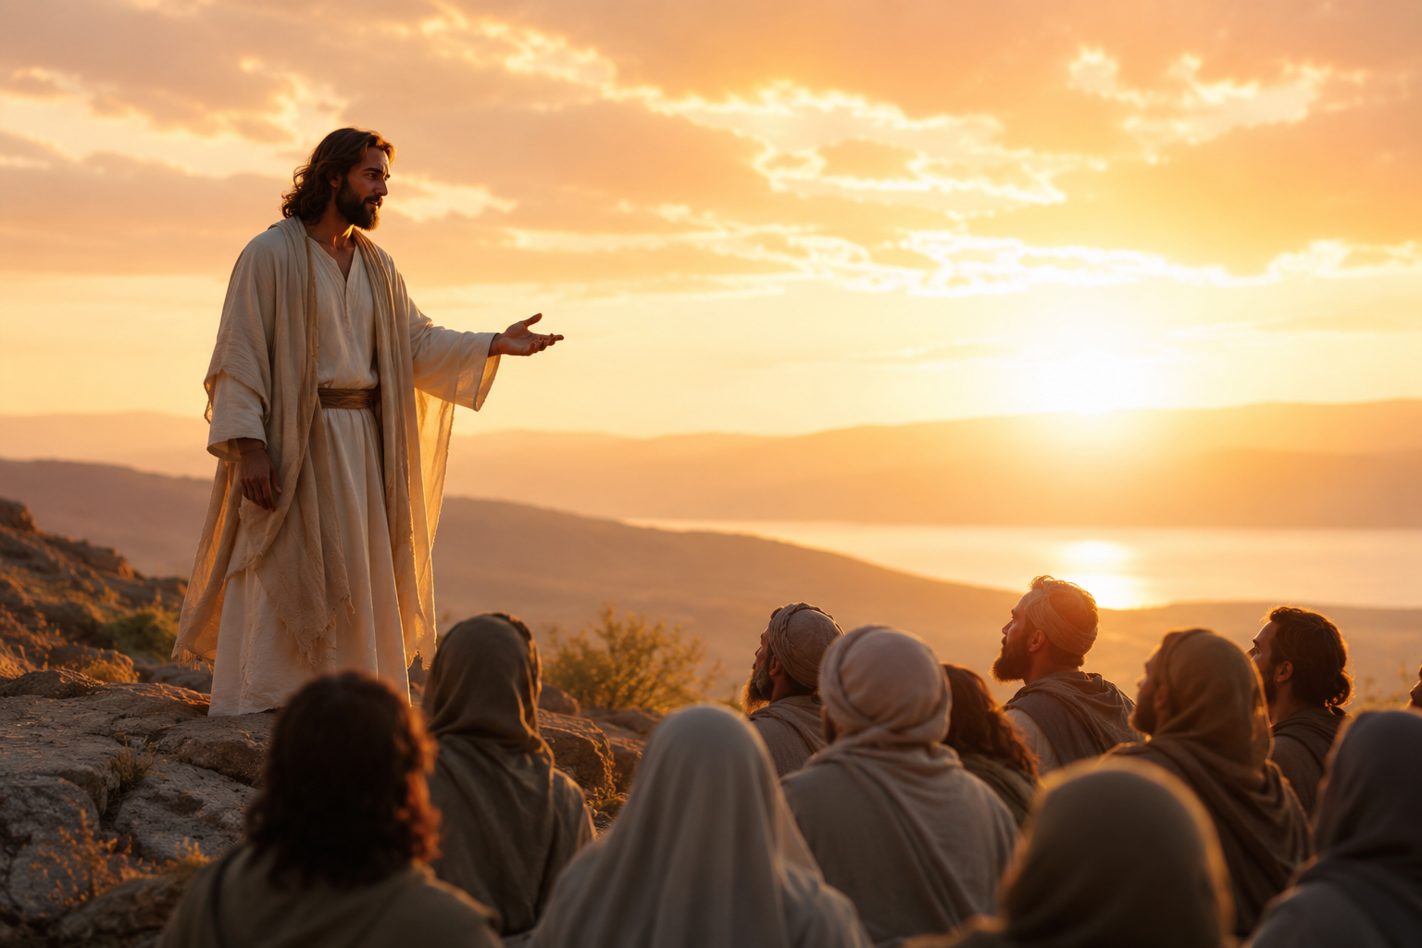

Slide 2
Zu der Zeit fing Jesus an und sprach: Ich preise dich,
Vater, Herr des Himmels und der Erde,
dass du dies Weisen und Klugen verborgen hast
und hast es Unmündigen offenbart.
Ja, Vater, denn so hat es dir Wohlgefallen.
Alles ist mir übergeben von meinem Vater,
und niemand kennt den Sohn als nur der Vater,
und niemand kennt den Vater als nur der Sohn
und wem es der Sohn offenbaren will.

Slide 3
Kommt her zu mir, alle, die ihr mühselig und beladen seid;
ich will euch erquicken.
Nehmt auf euch mein Joch und lernt von mir,
den ich bin sanftmütig und von Herzen demütig.
So werdet ihr Ruhe finden für eure Seelen.
Denn mein Joch ist sanft, und meine Last ist leicht.

Slide 4
Einladung in eine Beziehung
2. Auf Beziehung folgt die Veränderung.
- Annahme des Jochs Christi.

Slide 5


Slide 6
Sein Joch ist einfach, weil …
- Sein Joch ist maßgeschneidert
- In seinem Joch ist er der Erfahrene

Slide 7
Einladung in eine Beziehung
2. Auf Beziehung folgt die Veränderung.
Annahme des Jochs Christi.
3. Die Veränderung bringt Seelenruhe

Slide 8
1) Vergiss nicht zu danken dem ewigen Herrn
er hat dir viel Gutes getan.
Bedenke, in Jesus vergibt er dir gern,
du darfst ihm, so wie du bist, nahn.
Ref.: Barmherzig, geduldig und gnädig ist er
vielmehr, als ein Vater es kann.
Er warf unsere Sünden ins äußerste Meer,
kommt, betet den Ewigen an.

Slide 9
2) Du kannst ihm vertrauen in dunkelster Nacht,
wenn alles verloren erscheint
Er liebt dich, auch wenn du ihm Kummer gemacht,
ist näher als je du gemeint.
Ref.: Barmherzig, geduldig und gnädig ist er
vielmehr, als ein Vater es kann.
Er warf unsere Sünden ins äußerste Meer,
kommt, betet den Ewigen an.

Slide 10
3) Im Danken kommt Neues ins Leben hinein,
ein Wünschen, das nie du gekannt,
dass jeder wie du Gottes Kind möchte sein,
vom Vater zum Erben ernannt.
Ref.: Barmherzig, geduldig und gnädig ist er
vielmehr, als ein Vater es kann.
Er warf unsere Sünden ins äußerste Meer,
kommt, betet den Ewigen an.

Slide 11
4) In Jesus gehörst du zur ewigen Welt,
zum Glaubensgehorsam befreit.
Er hat dich in seine Gemeinde gestellt,
und macht dich zum Dienen bereit.
Ref.: Barmherzig, geduldig und gnädig ist er
vielmehr, als ein Vater es kann.
Er warf unsere Sünden ins äußerste Meer,
kommt, betet den Ewigen an.

